Slide 1
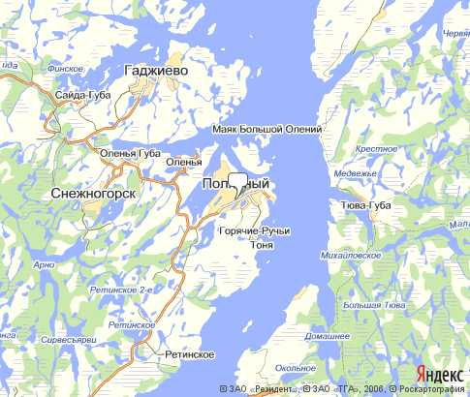
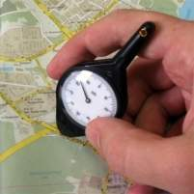
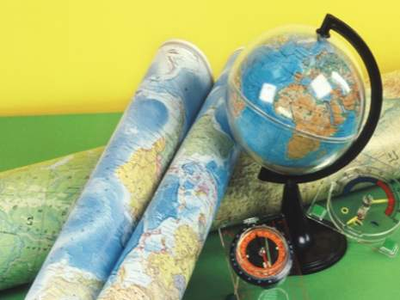
Формирование картографических умений и навыков при подготовке к ГИА по географии
Из опыта работы
учителя географии
МБОУ «Гимназия»
Бюльгер Ю.Н.

Slide 2



С ЧЕГО НАЧАТЬ, как построить эффективно работу

Slide 3
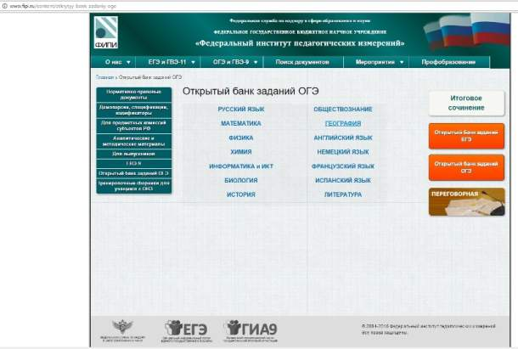
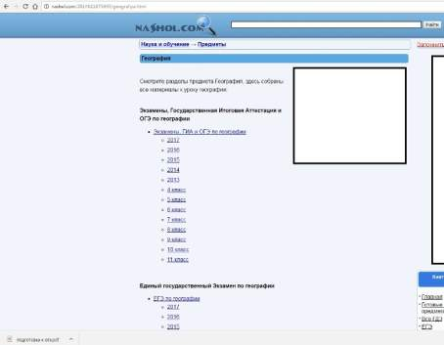
ФИПИ.
Открытый банк заданий
Учебные пособия, демоверсии и т.д.

Slide 4
Документы, определяющие содержание КИМ
Содержание экзаменационной работы определяется на основе Федерального компонента государственного стандарта основного общего образования по географии (приказ Минобразования России от 05.03.2004 № 1089).

Slide 5
С чего начать?
Кодификатор элементов содержания и требований к уровню подготовки обучающихся для проведения основного государственного экзамена по ГЕОГРАФИИ
Спецификация контрольных измерительных материалов для проведения в 2018 году основного государственного экзамена по ГЕОГРАФИИ
Методические рекомендации по подготовке и проведению ГИА по образовательным программам основного общего образования в 2017 г. (ОГЭ и ГВЭ)

Slide 6
Контролируемые виды деятельности:
уметь использовать приобретенные знания и умения в практической деятельности и повседневной жизни для чтения карт различного содержания;
уметь определять на карте расстояния;
уметь определять на карте направления;
уметь определять на карте географические координаты;
уметь находить информацию, необходимую для изучения разных территорий Земли, их обеспеченности природными и человеческими ресурсами

Slide 7
уметь анализировать информацию, необходимую для изучения разных территорий Земли;
знать специфику географического положения России;
знать и понимать географические особенности природы материков и океанов,народов Земли; различия в хозяйственном освоении разных территорий и акваторий; результаты выдающихся географических открытий и путешествий;
уметь выделять (узнавать) существенные признаки
географических объектов и явлений.

Slide 8
Связь экзаменационной модели ОГЭ с КИМ ЕГЭ
Значительная часть заданий КИМ для ОГЭ по типу аналогичны заданиям, использующимся в экзаменационной работе ЕГЭ.
…. важной для ОГЭ является проверка сформированности умения извлекать и анализировать данные из различных источников географической информации (карты атласов……

Slide 9
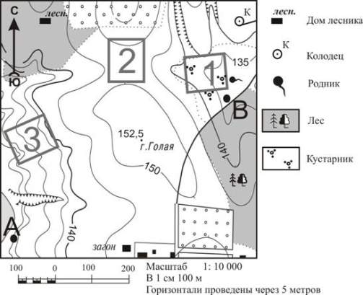
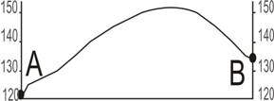
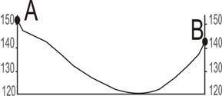
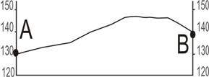
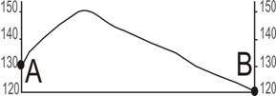
1)Определите по карте, в каком направлении от дома лесника находится колодец.
2)Определите по карте расстояние на местности по прямой от точки с высотой 152,5 до родника. Измерение проводите между центрами условных знаков. Полученный результат округлите до десятков метров. Ответ запишите цифрами.
3) Школьники выбирают место для катания на санках. Оцените, какой из участков, обозначенных на карте цифрами 1, 2 и 3, больше всего подходит для этого. Для обоснования своего ответа приведите два довода.
4) На рисунках представлены варианты профиля рельефа местности, построенные на основе карты по линии А – В разными учащимися. Какой из профилей построен верно?

Slide 10
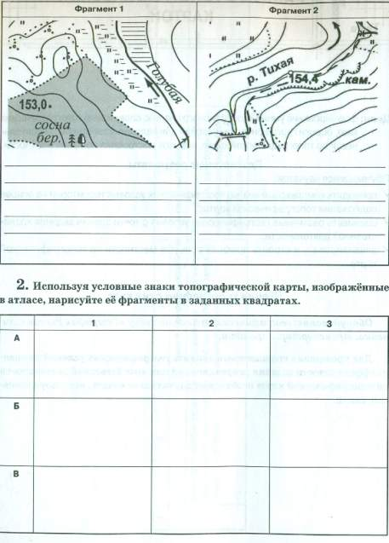
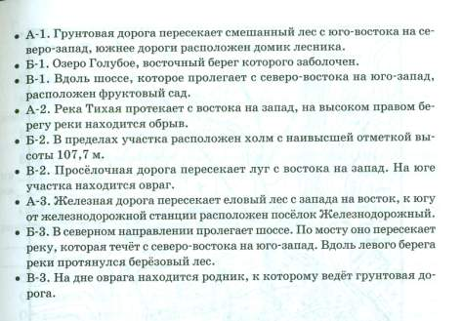
Примеры тренировочных заданий по работе с планом местности
Отработка приемов работы с условными знаками плана

Slide 11
Отработка приёма построения профиля:
Подготовить основу для построения профиля. Выбрать горизонтальный и вертикальный масштаб.
2. Измерить расстояния от пересечением линии профиля с каждой горизонталью и отложить их на основе профиля.
3. Из каждой отметки восстановить перпендикуляры до необходимой высоты.
4. На пересечении вертикальных линий с соответствующими на основе горизонталями поставить точки.
5. Соединить полученные точки от руки плавной кривой линией.

Slide 12
Приём построения профиля:
5555
А
19
Б
16
15
5
10
15
20
19
15
16
10
5
0
А
Б
2. Измерить расстояния от пересечением линии профиля с каждой горизонталью и отложить их на основе профиля.
3. Из каждой отметки восстановить перпендикуляры до необходимой высоты.
4. На пересечении вертикальных линий с соответствующими на основе горизонталями поставить точки.
5. Соединить полученные точки от руки плавной кривой линией.
1. Подготовить основу для построения профиля. Выбрать горизонтальный и вертикальный масштаб.

Slide 13
Алгоритм работы с картой
Прочитай название карты.
Ознакомься с легендой карты.
Найди, обозначенные в легенде объекты и явления на карте.
По картографической сетке уясни, в каких показателях дана оцифровка градусной сети.
Ознакомься с масштабом карты. Определи степень уменьшения.
Выясни, есть ли дополнительные материалы, включенные в содержание карты (графики, диаграммы).
Читай текст , карты атласа, находи выделенные в тексте учебников названия географических объектов на карте, сопоставляй с изображением этих объектов на схемах, рисунках, данными справочного материала.

Slide 14
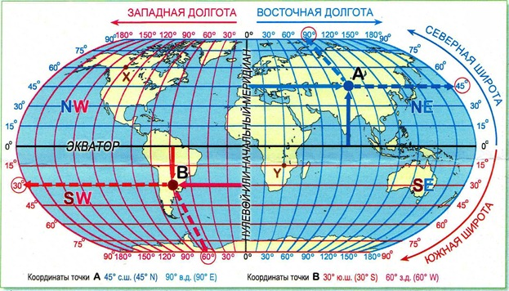
Определение географических координат

Slide 15
Из рекомендаций для подготовки учащихся к сдаче ОГЭ :
обратить внимание на несформированность у сдающих экзамен навыков чтения и анализа климатограмм…

Slide 16
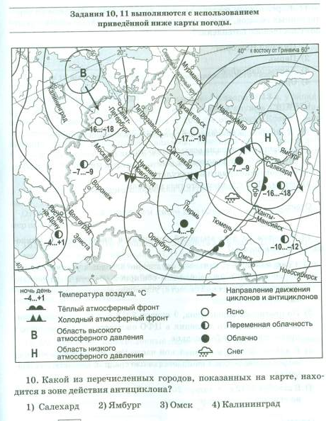
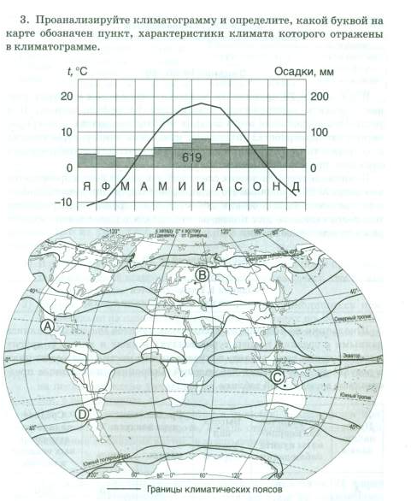

Slide 17
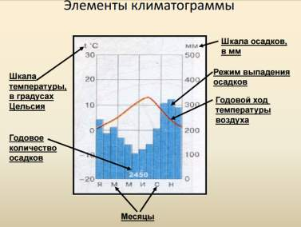
Определение типа климата по климатограмме
Тип климата можно определить и по количеству осадков и режиму их выпадения:
если годовое количество осадков более 2000 мм – это экваториальный или морской климат;
если осадков в течении года также много, но есть месяца засухи – это переменно-влажный климат;
если среднегодовое количество осадков менее 150 мм – это полупустынный или пустынный климат;
если в летнее время осадков очень мало, а зимой – много (среднегодовое от 700 до 1000 мм), то это средиземноморский климат;
если, наоборот, в зимнее время осадков мало, а 2/3 осадков выпадает летом, то это муссонный климат. В умеренном поясе в таком климате годовое количество не превышает 800 мм, а в субтропиках достигает 1500 мм.
По колебанию температуры :
если t +24-+26 в течении всего года – значит это экваториальный пояс;
если амплитуда t незначительная (3–7 градуса) выше +20, значит – это субэкваториальный пояс;
если амплитуда больше, но зимние температуры не опускаются ниже +10, то это тропический пояс;
если зимние температуры ок. нуля, +3-+5, то это субтропики;
если появляются отрицательные температуры, то это умеренный, субполярный или полярный пояса.

Slide 18



Из рекомендаций для подготовки учащихся к сдаче ОГЭ по итогам 2017 года
Уделить внимание сформированности навыков работы с тематическими картами.

Slide 19
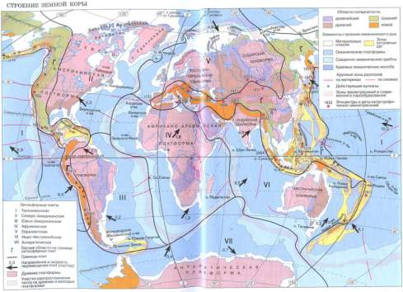
В конце февраля 2010 г. в Тихом океане на глубине 55 километров у побережья Чили, в 115 километрах к северу от города Консепсьон,
произошло сильное землетрясение магнитудой 8,8. В результате землетрясения и последовавшего за ним цунами погибло более 500 человек.
Примерно год спустя, 1 марта 2011 г., на севере Чили зафиксировано землетрясение магнитудой 5,2. Эпицентр землетрясения находился в 116 километрах восточнее города Икике. Его очаг находился на глубине
99 километров. Сведений о жертвах и разрушениях не поступало.
Почему в Чили часто происходят землетрясения?
План работы над заданием
Прочитать текст и выделить вопрос.
Вспомнить, какие причины вызывают данное явление природы.
Определить, какие карты можно использовать для ответа на вопрос.
Сопоставить информацию и сформулировать ответ на вопрос одним-двумя предложениями.

Slide 20
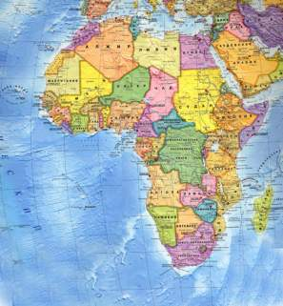
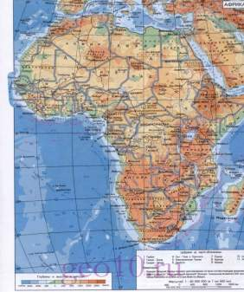
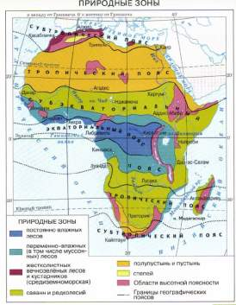
Определите страну по её краткому описанию.
Территория этой страны имеет выход к Атлантическому океану. На её территории расположена крайняя западная точка материка, на котором находится эта страна. Климат – субэкваториальный. Символом страны являются коренастые великаны саванны деревья баобабы.
Прием определения страны по описанию
Определите, какие карты необходимо использовать
Выделите основные элементы описания (ГП,тип климата, природную зону)
Сопоставьте полученную информацию с политической картой и определите, о какой стране идет речь.

Slide 21




